Slide 1

Sprachursprung
S
P
R
A
C
H
E
Wie kam der Mensch zur Sprache?

Slide 2
Wie lernte der Mensch sprechen?
Sprachursprung
Der nicht datierbare Zeitraum, in dem der Mensch lernte, sich sprachlich zu artikulieren.

Slide 3

Was wisst ihr schon?
Stellt Vermutungen an.
Warum hat sich Sprache entwickelt?
Seit wann können Menschen mit Hilfe von Lauten miteinander kommunizieren?
Welche Voraussetzungen waren dafür nötig?
Wie kam der Mensch zum Sprechen und Verstehen?
Welche Theorien zur Sprachentwicklung gab es früher?
Notes:
Zum Audio
https://www.br.de/radio/bayern2/sendungen/radiowissen/sprache-entstehung-wauwau100.html

Slide 4
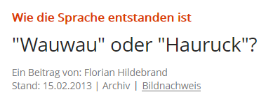
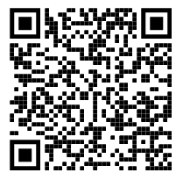
Höre den Radiobeitrag und finde heraus:
Warum hat sich Sprache entwickelt?
Seit wann können Menschen mit Hilfe von Lauten miteinander kommunizieren?
Welche Voraussetzungen waren dafür nötig?
Wie kam der Mensch zum Sprechen und Verstehen?
Welche Theorien zur Sprachentwicklung gab es früher?
Quelle: https://www.br.de/radio/bayern2/sendungen/radiowissen/mensch-natur-umwelt/sprache-entstehung100.html (Stand 29.03.22)
Notes:
Zum Audiobeitrag (ca. 19 Minuten)
https://www.br.de/radio/bayern2/sendungen/radiowissen/sprache-entstehung-wauwau100.html

Slide 5

Theorie über den Ursprung der Sprache
Entwickelt eure eigene Theorie
Inhalt: kreativ
- Aussagekräftiger Titel
- „hochwissenschaftliche“ Erklärung
für den Auslöser erster Laute
- Belege für eure Theorie
- Einschränkungen der Theorie.

